Slide 1


BEGINNER EV3 PROGRAMMEER Les
Onderwerp:
Kleurensensor
Door: Droids Robotics

Slide 2
doelstellingen
Leren hoe je de kleurensensor gebruikt
Leren over vrijloop en remmen

Slide 3
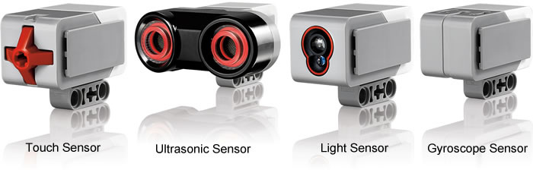
What is a sensor?
Een sensor laat een EV3 programma gegevens meten en verzamelen over zijn omgeving.
De EV3 heeft de volgende sensoren :
Kleur – meet kleuren en grijstinten
Gyro – meet omwentelingen van de robot
Ultrasone – meet de afstand tot een object.
Tast – meet het contact met een object.
Infrarood – meet IR afstandsignalen
Onze lessen behandelen de 4 sensoren in het groen.
Afbeeldingen van: http://www.ucalgary.ca/IOSTEM/files/IOSTEM/media_crop/44/public/sensors.jpg

Slide 4
Wat is een kleurensensor
Wat zijn dit? Sensoren die de intensiteit van het licht meten en het licht dat in de sensor komt
Drie modussen: Kleur, gereflecteerde lichtintensiteiten en Intensiteit van het omgevingslicht
Color Mode: Herkent 7 kleuren (zwart, bruin, blauw, groen, geel, rood en wit) en geen kleur
Reflecteerd licht: Meet de intensiteit van het gereflecteerde licht of het licht dat terug gereflecteerd wordt door een lamp die rood licht uitstraalt. (0=heel donker en 100=very licht)
Omgevingslicht: Meet de sterkte van het omgevingslicht dat de sensor binnenkomt. (0=heel donker and 100=heel licht)
Te gebuiken om:
Te rijden tot een lijn
Een lijn volgen
Wij gebruiken de kleurenmodus in deze les

Slide 5
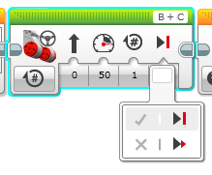
vrijloop of remmen?
Meer uitleg over het Richting veranderen blok
Je zult merken dat je twee optie hebt: VRIJLOOP of REMMEN
Met vrijloop blijven de motoren nog even bewegen. Met remmen stoppen de motoren meteen.
Welke gebruik je om PRECIES te stoppen op een gekleurden lijn?

Slide 6
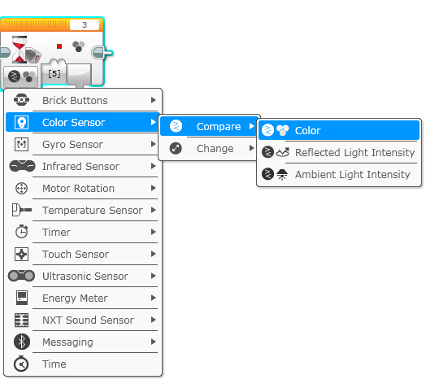
KLEURENSENOR OPDRACHT
Laat de robot bewegen naar een groene lijn door de kleurensensor te gebruiken.
Stap 1: Gebruik Wacht op kleur.
Step 2: Gebruik de kleurensensor in de KLERENMODUS.
Stap 3: Vrijloop of remmen?
Tip: Je gebruikt de blokken Richting veranderen (denk aan moto aan en uit) en Wacht op “Kleur””

Slide 7
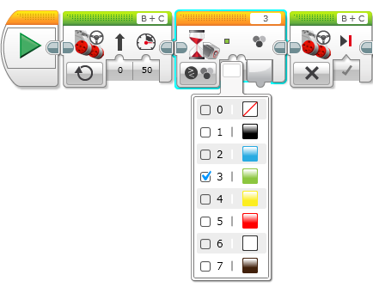
Oplossing opdracht kleurensensor
EINDE
Richting veranderen wijzigen naar “AAN”
Richting veranderen wijzigen naar “UIT” met REMMEN
START
Wacht voor instellen op de kleur groen(#3)

Slide 8
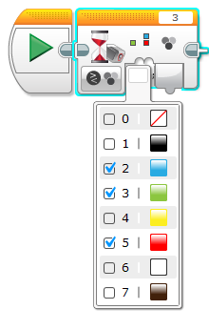
DISCUSSIE HANDLEIDING
Kun je meer dan één kleur zoeken met de kleurensensor?
Wat is het verschil tussen VRIJLOOP en REMMEN in het Richting veranderen blok?
Antwoord: Ja
Antwoord: Met vrijloop zullen de motoren vrij spinnen na een beweging Coast will allow your motors to spin freely after a move, maar met remmen stoppen de motoren meteen

Slide 9
CREDITS
Deze les is gemaakt door Sanjay Seshan and Arvind Seshan van Droids Robotics.
Meer lessen zijn beschikbaar op www.ev3lessons.com
Auteurs email: team@droidsrobotics.org
This work is licensed under a Creative Commons Attribution-NonCommercial-ShareAlike 4.0 International License.

